Slide 1
Прямой пропорциональность
Работу выполнила:
Русова Алина,
ученица 8 а класса МБОУ СШ № 1
г. Архангельска Архангельской области
Руководитель: Куприянович Марина Олеговна,
учитель математики высшей квалификации МБОУ СШ № 1
г. Архангельска Архангельской области, 2016 год

Slide 2
Определение функции
Функция у = кх называется прямой пропорциональностью, где к – число, х – переменная, к ≠ 0
у = 3х; у = х; у = 0,5х; у = - 5х

Slide 3
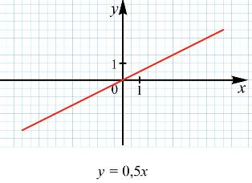
Графиком y=kx является прямая , проходящая через точку О(о; о) , где k-угловой коэффициент

Slide 4
Свойства:
Если К больше нуля , то функция возрастает и лежит в 1 и 3 координатной четверти.
Если К меньше нуля , то функция убывает и лежит во2 и 4 координатной четверти.
Область определения функции - множество всех действительных чисел.

Slide 5
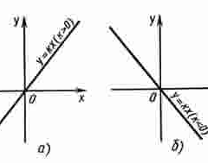

Slide 6
Библиография:
Алгебра.8 класс: учеб. для общеобразоват. учреждений/ С.М.Никольский, М.К.Потапов, Н.Н.Решетников, А.В.Шевкин/. – 7 – е изд. дораб. – М.: Просвещение, 2010. – 287с. : ил.
https://ru.wikipedia.org/wiki/Пропорциональность#.D0.98.D1.81.D1.82.D0.BE.D1.87.D0.BD.D0.B8.D0.BA.D0.B8

